Slide 1
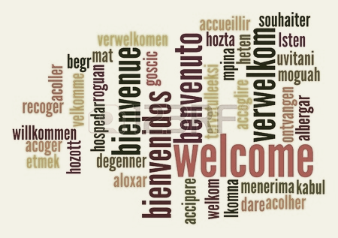
Les défis de l’accueil dans la culture actuelle

Slide 2
L’accueil comme approche au service de la personne et de la Mission
✓ Une approche plus sociologique
- Des Églises et des responsables paroissiaux parlent de l’accueil
✓ Une approche biblique
- Savoir mettre la personne au cœur de l’accueil à l’image de l’Évangile
✓ Une approche ecclésiologique
- Pourquoi il importe que l’Église développe l’accueil?
✓ Une approche pastorale
- L’acte clé de la pastorale : accueillir

Slide 3
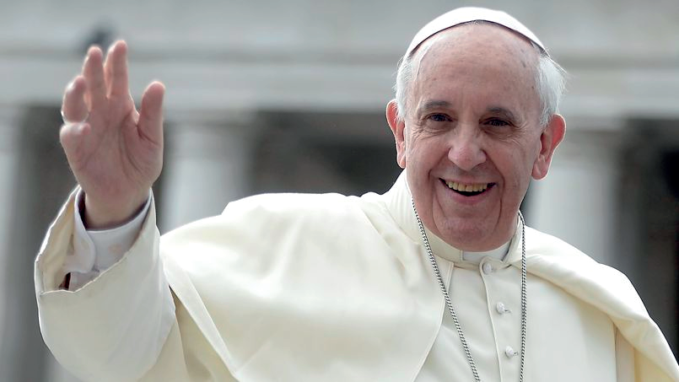
L’Église et des responsables paroissiaux parlent de l’accueil
Toujours! Une paroisse accueillante!
Pape François juillet 2016

Slide 4
Pape François - @Pontifex_fr - Tweet
Pape François ‏@Pontifex_fr 9 nov. 2016
Faisons briller la miséricorde de Dieu dans notre monde à travers le dialogue, l’accueil mutuel et la collaboration fraternelle.
Pape François ‏@Pontifex_fr 18 déc. 2016
Accueillir l’autre c’est accueillir Dieu en personne!
Pape François ‏@Pontifex_fr 28 avr. 2015
Chaque communauté chrétienne doit être une maison accueillante pour qui cherche Dieu et pour qui cherche un frère qui l’écoute.

Slide 5
Pape François - La joie de l’Évangile
Une communauté qui accueille et qui donne la lumière de Jésus Christ
« Si quelque chose doit saintement nous préoccuper et inquiéter notre conscience, c’est que tant de nos frères vivent sans la force, la lumière et la consolation de l’amitié de Jésus Christ, sans une communauté de foi qui accueille, sans un horizon de sens et de vie ». No 49
L’Église à travers son annonce donne courage et espérance
« L’Église doit être le lieu de la miséricorde gratuite, où tout le monde peut se sentir accueilli, aimé, pardonné et encouragé ». No 114

Slide 6
Pape François - La joie de l’Évangile
Sommes-nous assez accueillant(e)s dans nos communautés?
« Il faut reconnaître que si une partie des personnes baptisées ne fait pas l’expérience de sa propre appartenance à l’Église, cela est peut-être dû à certaines structures et à un climat peu accueillant dans quelques-unes de nos paroisses et communautés, ou à une attitude bureaucratique pour répondre aux problèmes, simples ou complexes des personnes ». No 70

Slide 7
Le Directoire général pour la catéchèse
À plusieurs reprises – 27 fois – revient le mot « ACCUEIL » dans le Directoire général pour la catéchèse
La paroisse est appelée à être une maison familiale, fraternelle et accueillante où les chrétiens prennent conscience qu’ils sont le Peuple de Dieu. No 257
Les traits fondamentaux de la pédagogie de Jésus :
l’accueil de l’autre, notamment du pauvre, du petit, du pécheur, comme une personne que Dieu aime et recherche. No 140

Slide 8
Le Rituel d’Initiation Chrétienne des Adultes Le RICA
La catéchèse est un lieu d’accueil extrêmement important en paroisse
La qualité du premier accueil est déterminante… Elle conditionne le premier visage que l’on donne à l’Église.
Les chrétiens doivent veiller à ce que leur communauté soit vraiment missionnaire et accueillante.

Slide 9
Le tournant missionnaire des communauté chrétiennes - AECQ
Penser autrement
De manière particulière, il nous faut réviser soigneusement la manière suivant laquelle les gens sont accueillis et leurs demandes reçues.
p. 17
Les structures, bien que nécessaires, doivent toujours être ouvertes et accueillantes.
p. 19
Créativité
Ouverture
Conversion
Accueil
p. 9

Slide 10
François Moog Institut catholique de Paris
« Accueillir , c’est chercher le désir de Dieu »

Slide 11
Chercher le désir de Dieu François Moog
Tout l’enjeu de l’accueil réside dans la capacité à habiter cet accueil plutôt qu’à chercher dès le départ à le réduire

Slide 12
Chercher le désir de Dieu François Moog
Accueillir, c’est résister à la tentation de l’extrinsécisme, c’est-à-dire de séparer l’Église du monde…

Slide 13
Centre Interdisciplinaire de Réflexion chrétienne Université catholique de Lille, France L’ACCUEIL PASTORAL
« Nous venions à la paroisse avec des pieds de plomb. La religion n’est pas notre fort. Nous pensions être jugés sur notre situation familiale. Nous avons été reçus par une personne disponible, accueillante et compréhensive. Pour nous, c’est certain, le visage de l’Église a changé ». Un jeune couple
Toute institution est aujourd’hui attendue avec une attention particulière sur ce point crucial qu’est la qualité de son accueil. À plus forte raison quand elle propose un certain sens à l’existence!

Slide 14
Centre Interdisciplinaire de Réflexion chrétienne Université catholique de Lille, France
L’ACCUEIL PASTORAL
Le défi est considérable de tenir une accessibilité des services d’accueil dans un contexte de diminution de prêtres et de pratique religieuse. Plus la communauté pratiquante va se réduisant, plus elle doit déployer ces disponibilités d’accueil local.
L’opinion publique, très souvent brouillée avec le message théologique, interprétera la manière d’accueillir comme étant le message lui-même de cette institution.

Slide 15
Manuel de survie des paroisses James Mallon
Les valeurs
L’hospitalité
J’étais un étranger et vous m’avez accueilli Mt 25,35
La culture de toute organisation se reflète dans ce qu’elle met vraiment en valeur.
L’hospitalité ne veut pas dire être aimable avec nos amis et toutes personnes qui nous ressemblent et pensent comme nous, mais accueillir l’étranger.
Ces valeurs ne se remarquent pas en priorité dans ce qui est dit, mais davantage dans ce qui est fait ou ce qui n’est pas fait.
Le premier pas pour adopter complètement la valeur d’hospitalité est de commencer par une équipe d’accueil.
p. 104
p. 117-118

Slide 16
Trois principes, selon l'expérience des conférenciers, ont permis à leur paroisse de se reconstruire :
la musique (pour vivre une expérience spirituelle) ;
la Parole de Dieu (une homélie qui dit comment Dieu agit dans notre vie concrètement) ;
l'accueil (pour créer une « atmosphère irrésistible » du stationnement jusqu'au banc).

Slide 17
La croissance de l’Église - Pierre-Alain Giffard Outils et réflexions pour dynamiser nos paroisses
L’accueil et la croissance de l’Église
L’accueil est un des facteurs favorisant le plus la croissance ecclésiale
Voici quelques-uns des 15 principes permettant de réaliser un accueil qui manifeste réellement l’amour de Dieu :
Voir les visiteurs comme personnellement invités par Dieu
Permette que des relations se bâtissent
Organiser l’accueil
Voir l’accueil comme le début d’un processus d’intégration
Penser aux aspects matériels de l’accueil
L’accueil a plus d’importance qu’on le pense …
il est le signe d’une vie spirituelle authentique et d’une foi mature.

Slide 18
L’accueil comme approche au service de la personne et de la Mission
Savoir mettre la personne au cœur de l’accueil à l’image de l’Évangile

Slide 19
Savoir mettre la personne au cœur de l’accueil à l’image de l’Évangile
« … ordonnant à la foule de s’asseoir sur l’herbe, Jésus prit les cinq pains et les deux poissons, et, levant les yeux au ciel, il prononça la bénédiction ; il rompit les pains, il les donna aux disciples, et les disciples les donnèrent à la foule. Ils mangèrent tous et ils furent rassasiés… » (Mt 14, 19 s.)
« En le voyant marcher sur la mer, les disciples furent bouleversés. Ils dirent : « C’est un fantôme. » Pris de peur, ils se mirent à crier. Mais aussitôt Jésus leur parla : « Confiance ! C’est moi ; n’ayez plus peur ! » (Mt 14, 26 s.)

Slide 20
L’accueil comme approche au service de la personne et de la Mission
Pourquoi il importe que l’Église développe l’ACCUEIL ?

Slide 21
Pourquoi il importe que l’Église développe l’ACCUEIL ?
L’Église au sens chrétien est l’assemblée dans laquelle plus personne n’est étranger (= appeler dehors).
« Après cela, j’ai vu : et voici une foule immense, que nul ne pouvait dénombrer, une foule de toutes nations, tribus, peuples et langues. » (Ap 7,9)
L’Église est universelle (= catholicité) parce qu’en elle le Christ est présent.
« Et moi, je suis avec vous tous les jours jusqu’à la fin du monde. » (Mt 28, 20)
L’Église a été envoyée par le Christ en mission à l’universalité du genre humain.
« Ce Peuple, demeurant un et unique, est destiné à se dilater aux dimensions de l’univers entier. » (LG, n° 13)

Slide 22
L’accueil comme approche au service de la personne et de la Mission
L’acte clé de la pastorale : ACCUEILLIR

Slide 23
Le temps des ateliers
Atelier 1 : Qui sont les premiers répondants de l’accueil en Église?
Atelier 2 : L’accueil au service de la Mission

